Slide 1
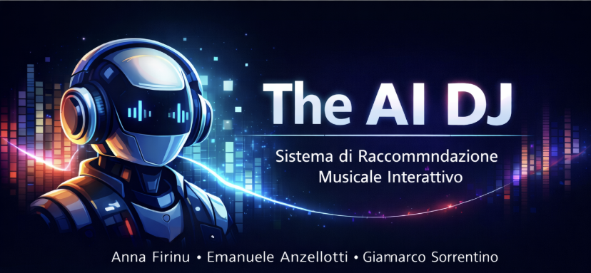
Notes:
In questo progetto abbiamo realizzato un sistema di raccomandazione musicale interattivo, che simula il comportamento di un AI DJ.
Il sistema apprende progressivamente i gusti dell’utente attraverso il feedback diretto.

Slide 2
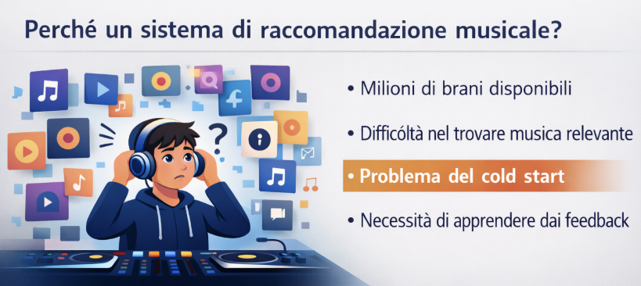
Notes:
Oggi le piattaforme musicali hanno un’enorme quantità di musica disponibile.
Il problema non è l’offerta, ma riuscire a proporre all’utente brani rilevanti.
Questo diventa particolarmente difficile all’inizio, quando il sistema non conosce ancora i gusti dell’utente: è il cosiddetto problema del cold start.

Slide 3
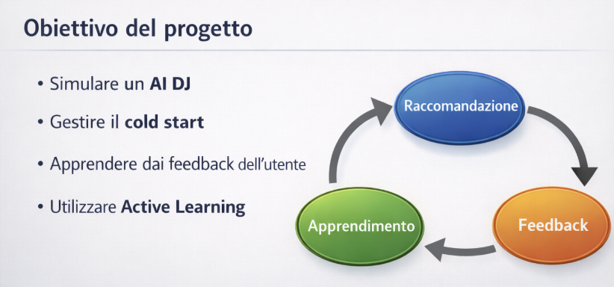
Notes:
L’obiettivo del progetto è simulare un AI DJ capace di apprendere progressivamente dai feedback dell’utente.
Il sistema parte senza alcuna informazione iniziale e, attraverso un ciclo di Active Learning, migliora le raccomandazioni nel tempo.

